Slide 1


Libro-Juegos
Ovniscorp:
Nicolas López
Diego Fernández
Rafael González
Víctor Cornejo
Maximiliano Maure

Slide 2
Planificación Semanal
 |  | Estado Avance (Horas) | Rafael | Nicolás | Víctor | Maximiliano
Avance | Finalizar lectura, Guardar lectura o reiniciar (librero) | Pendiente
Requisitos Atrasados | Mostrar Libros e instancia usuario | En Proceso (5h) | 2.5h |  |  | 2.5h
 | Seleccionar libro a leer | En proceso (1h) | 0.5h |  |  | 0.5h
 | Mostrar primera página del libro | En proceso (IT3)
 | Ingreso datos de creación | Completo(3h) |  | 2h | 1h
 | Recuperación de libros desde DB a lector home | En proceso (4h) | 2h |  |  | 2h
 | Comprobar requisito de 3 páginas | Pendiente
 | Agregar páginas | En proceso (4h) |  | 1h | 3h
 | Agregar estructura de páginas DB | En proceso(3h) |  | 2h | 1h
 | Navegación en el libro | Pendiente
 | Eliminar una página de un libro | Pendiente
 | Guardar libro escritorio o biblioteca | Pendiente
 | Crear Librero, Escritorio y Biblioteca en DB | Pendiente
 | Verificar lectura | Pendiente

Slide 3


Víctor Cornejo
Ingreso de datos de creación, nombre autor, titulo aventura, imagen, sinopsis.
Agregar páginas
Agregar estructura de páginas DB

Slide 4
Rafael González 5h
Recuperación libros desde DB a lector home
Mostrar Libros e instancia usuario
Seleccionar libro a leer

Slide 5
Maximiliano Maure 5h
Recuperación libros desde DB a lector home
Mostrar Libros e instancia usuario
Seleccionar libro a leer

Slide 6
Nicolas Lopez 5h
Ingreso de datos de creación, nombre autor, titulo aventura, imagen, sinopsis.
Agregar páginas
Agregar estructura de páginas DB

Slide 7
Diego Fernández 5h
Gestión GitHub
Gestión Trello
Organización de iteración
Seguimiento de Avances
Administrar reuniones
Gestión de GitHub projects

Slide 8
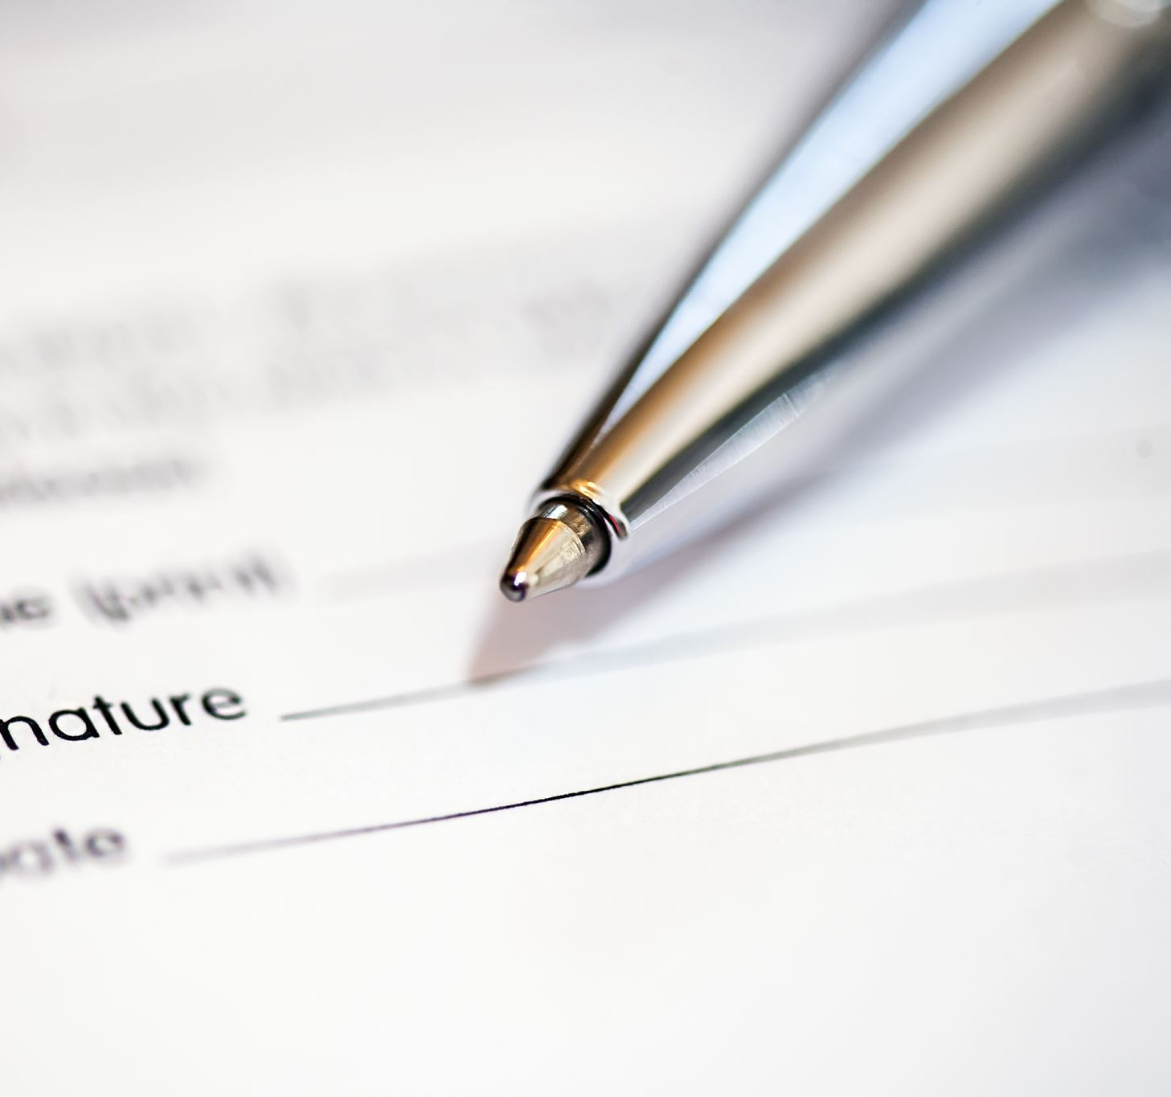
Planificación de Avance Semanal
Instancia Usuario y mostrar libros (Falta instanciar usuario, parsear fechas)
Seleccionar libro a leer (Se repiten todas las imagenes)
Ingreso de datos de creación
Comprobar requisitos 3 páginas
Agregar estructura de páginas en DB
Agregar Páginas (Falta solucionar el agregado de paginas a DB)
Mostrar la primera página del libro con el nombre del usuario
Eliminar página de un libro
Guardar libro en escritorio o biblioteca (Falta implementar las vistas en DB)
Crear librero, escritorio y biblioteca en DB
Verificar lectura
Finalizar lectura, guardar lectura o reiciar

Slide 9

Revisión del Git
Vamos a ver nuestro GitKraken

Slide 10

Problemas Encontrados, y Soluciones Propuestas
Error en el signup
Estudiar videos de YouTube
Solicitar asistencia a ayudantes

Slide 11
Prototipo
Vamos a ver nuestro programa

